Slide 1
第八课 走近国际社会

Slide 2
第四单元 当代国际社会
基本权利
义务
国家利益
共同利益-合作基础
利益相悖-冲突根源
主权国家
基石
决定因素
国际关系
含义
分类
作用
重要成员
中国坚定维护国家利益，
增强综合国力。
同时尊重其他国家正当的
国家利益。
国际组织
宗旨、原则、作用
联合国
中国与联合国的关系

Slide 3
决定
客观存在
主观意识
国际
形势
时代主题
多极化趋势
国际竞争的实质
宗旨
独立自主的
和平外交
政策
基本目标
中国
国情
人民民主专政
的国家性质
国家利益
基本立场
基本准则

Slide 4



考点内容解读
主权国家与国际组织
1．主权国家
(1)主权国家的地位：主权国家是国际社会的最_________，是国际关系的主要参加者。
(2)主权国家的分类：按_________划分，有社会主义和资本主义国家；按______________划分，有发达国家和发展中国家。
基本成员
国家性质
经济发展程度

Slide 5
(3)主权国家的构成要素：人口、领土、政权和主权。其中最重要的是_____，它作为一个国家统一而不可分割的最高权力，是一个国家的生命和灵魂，对内至高无上性和对外独立性是其两大特征。
主权

Slide 6
(4)主权国家的基本权利
①独立权：主权国家拥有按照自己的意志处理内政、外交事务而不受他国______和_____的权利。
②平等权：主权国家不论大小、强弱，也不论政治、经济、意识形态和社会制度有何差异，在_______上的地位一律平等。
控制
干涉
国际法

Slide 7
生存
③自卫权：主权国家拥有保卫自己的______和______的权利。
④管辖权：主权国家对其领域内一切___和___具有管辖的权利。
(5)主权国家的基本义务：不______别国，不干涉他国______，以______方式解决国际争端。
独立
人
物
侵犯
内政
和平

Slide 8
2．国际组织
(1)国际组织的含义：在当代国际社会中，一些国家、地区或民间团体，出于各自特定目的，通过签订______或协议的方式，建立了有一定规章制度的团体，这就是国际组织。
(2)国际组织的分类：依据不同的标准，国际组织可分为不同类型。其中有政府间的和非政府间的，有_________和_________的。
条约
世界性
区域性

Slide 9
(3)国际组织的作用：许多政府间的国际组织在国际社会中发挥着重要作用。
①促进国家之间的政治、经济、文化、科学技术的_________和合作；
②协调国际_________、_______关系；
③调节国际争端，缓解国家间的矛盾，维护世界________；等等。
交流
政治
经济
和平

Slide 10
深化拓展
1．主权、政权与人权
(1)主权是一个国家所拥有的独立自主地处理其内外事务的最高权力，是国家的固有权力。国家凭借它可以以最高权威和独立自主的方式处理一切内部事务和外部事务，而不受其他国家或实体的干涉和影响。主权对内最高的属性实质上指国家的政治统治权力；主权对外独立的

Slide 11
属性主要指一个国家有权独立地决定自己的外交方针政策，处理国际事务和享有国际权利与承担国际义务，不允许其他国家或实体干涉一个主权国家在这些领域中的自主活动。
(2)政权是主权国家的构成要素之一，指掌握国家主权的政治组织(即各种政权机关的通称)及其所掌握的政治权力，以维护对社会的统治和管理。国家政权是国家的具体化身，对外代表国家。

Slide 12
(3)人权，是指在一定的社会历史条件下每个人按其本质和尊严享有或应该享有的基本权利，简单地说就是人基于生存和发展所必需的自由、平等权利。人权享有的程度和范围与政治经济文化水平及社会制度分不开，需要物质、法律和制度上的保障，否则就是一句空话。人权就实质而言，是一国内政问题，对其他国家的人权横加指责，是霸权主义、强权政治的一贯表现。

Slide 13

(2010年高考课标全国卷)根据联合国安理会有关决议，自2008年12月20日起，中国政府已五次派军舰到海盗活动猖獗的亚丁湾和索马里海域参加对过往商船的护航。我国参加护航行动( )
①是我国作为联合国安理会常任理事国应尽的职责
例

Slide 14
②是巩固我国同联合国其他成员国战略联盟的需要
③是我国作为负责任国家承担国际义务的具体体现
④与我国国家利益和外交政策的基本原则相符合
A．①② B．①③
C．②④ D．③④

Slide 15
【解析】本题以我国参加护航行动来打击海盗为切入点，考查国际关系的相关知识。我国参加护航行动是我国承担国际义务的具体体现，③入选；同时参加护航行动有利于维护我国的利益和世界的和平，④入选；参加护航行动不是我国应尽的职责，不选①；我国不与任何国家结成战略联盟，不选②。故选D。

Slide 16
【答案】 D
【点拨】 我国作为主权国家，随着综合国力的增强，积极参加国际活动是依法享有基本权利和主动承担国际义务的表现。

Slide 17
2．国际组织的分类
(1)分类标准：从不同角度，国际组织可以分为多种类别。
①按主体构成分为：政府间的国际组织和非政府的国际组织。
②按活动区域分为：世界性的国际组织和区域性的国际组织。
③按职权范围分为：政治性的国际组织和专业性的国际组织。
(2)分类意义：对国际组织进行分类有助于全面认识国际组织的性质，正确评价国际组织在当今国际社会发挥的实际作用。

Slide 18
3．主要国际组织的性质
国际组织 |  | 分类
名称 | 缩写 | 主体构成 | 活动区域 | 职权范围
联合国 | UN | 政府间 | 世界性 | 政治性
世贸组织 | WTO | 政府间 | 世界性 | 专业性
世界卫生组织 | WHO | 政府间 | 世界性 | 专业性
国际红十字会 | ICRC | 非政府间 | 世界性 | 专业性
亚太经合组织 | APEC | 政府间 | 区域性 | 专业性
东盟 | ASEAN | 政府间 | 区域性 | 政治性
欧盟 | EU | 政府间 | 区域性 | 政治性

Slide 19
(2010年高考北京卷)活跃在国际舞台上的国际组织，为数众多，类型不一。下列选项中均属于非政府间国际组织的是( )
A．国际奥委会与国际红十字会
B．欧盟与世界卫生组织
C．亚太经济合作组织与世界银行
D．联合国与世界银行
例

Slide 20
【解析】 本题主要考查国际组织分类的知识以及学生对相关国际组织类型的准确认识。审准设问限制词“均属”，A项中国际奥委会是一个国际性的、非政府间的、非赢利的组织。国际红十字会由不同国家的社会团体或个人组成的组织。符合题干规定性。
【答案】 A
【点拨】 在认识国际组织的分类时，要注意不同国际组织的分类标准，能够准确说出一些常见的国际组织的性质。

Slide 21

联合国
1．联合国的性质：联合国已成为当代国际社会中最具代表性的_______、______的国际组织。
2．联合国的宗旨：维护国际和平与安全；发展国际间以尊重人民平等权利及自决原则为基础的友好关系；促进国际合作，以解决国际间关于经济、社会、文化及人类福利性质的国际问题；作为协调各国活动的中心。简单地说，就是维护国际______与_______，促进国际_____与_________。
世界性
政府间
和平
安全
合作
发展

Slide 22
平等
3．联合国的原则：各会员国主权_______，履行宪章规定的义务，以_______方式解决国际争端，不得对其他国家进行武力威胁或使用武力，集体协作，不干涉任何国家的______。
4．联合国的作用：联合国在维护世界______与安全，促进经济、社会的发展，以及实行____________援助等方面发挥着积极作用。联合国也有其局限性。
和平
内政
和平
人道主义

Slide 23
5．中国与联合国：中国作为联合国的________和安理会常任理事国之一，一贯遵循联合国宪章的宗旨和原则，支持按联合国__________所进行的各项工作，积极参加联合国及其专门机构有利于世界和平与发展的活动，对世界和平与发展作出了重要贡献。
创始国
宪章精神

Slide 24
深化拓展
正确理解联合国的作用
(1)必须历史地看待。既要看到联合国在发展过程中曾经走过的弯路，也要立足现实肯定其在当今世界不可或缺的作用，同时要着眼未来正确认识联合国改革的必要性。
(2)必须全面地分析。既要看到联合国曾经取得过辉煌的业绩和成就，又要看到其也有挫折和不足，对许多世界焦点问题的解决显得软弱无力，有待于更多地参与全球性的事务并采取更有力的措施。

Slide 25
(2009年高考安徽卷)2008年6月以来，联合国安理会多次通过决议，授权有关国家加强合作，进入亚丁湾、索马里海域打击海盗。2008年12月，经联合国授权和应索马里政府的邀请，中国人民解放军海军前往亚丁湾、索马里海域实施护航任务。这表明( )
①安理会在解决国际争端方面发挥着决定作用
②中国支持联合国按宪章精神所进行的各项工作
例

Slide 26
③各国的根本利益因共同打击海盗而趋于一致
④中国在维护世界和平稳定中承担了应尽的责任
A．①④ B．②③
C．②④ D．③④

Slide 27
【解析】 本题以现实问题立意，考查考生对联合国安理会的地位和作用、中国在联合国中的地位和作用、国际关系的决定性因素等相关政治学观点的理解和鉴别能力。安理会在解决国际争端方面不能起决定作用，①不对。不能说各国的根本利益趋于一致，③不对。中国参与护航行动，表明中国支持联合国按宪章精神所进行的工作，中国是负责任的大国，②④正确。

Slide 28
【答案】 C
【点拨】 随着中国经济社会的发展和综合国力的增强，中国在国际社会中承担越来越多的国际责任，对世界的和平与发展作出了重要贡献，不断提高了中国的国际地位。

Slide 29

国际关系及其决定因素
1．国际关系的含义：国际关系是国家之间、国际组织之间以及国家与国际组织之间的关系。其中，最主要的是________与_______之间的关系。
2．国家关系的内容：是多方面的，有政治关系、______关系、文化关系、_____关系等。
3．国际关系的形式：是多样的，竞争、合作和_________是其基本形式。
4．国际关系的决定性因素
国家
国家
经济
军事
冲突

Slide 30
(1)国家之间出现分离聚合、亲疏冷热的复杂关系是多种因素综合作用的结果，其中________是国际关系的决定性因素。
(2)国家利益是国家生存与发展的权益，维护国家利益是主权国家对外活动的__________和落脚点。
国家间的__________是国家合作的基础，而利益________则是引起国家冲突的根源。
(3)各国的国家性质与利益追求不同，执行的____________不同，使得国际关系复杂多变。
国家利益
出发点
共同利益
对立
对外政策

Slide 31
深化拓展
正确理解国家利益
(1)国家利益是国家生存与发展的权益，从内容上包括安全利益、政治利益、经济利益以及国家的荣誉和尊严等。维护国家利益是主权国家对外活动的出发点和落脚点。
(2)国家利益决定国际关系。国家之间的复杂关系是政治、经济、文化、历史、地缘等多种因素综合作用的结果，而国家利益是决定性的因素。

Slide 32
国家间的共同利益是国家合作的基础，而利益对立则是引起国家间摩擦和冲突的根源。各国的国家性质和所追求的国家利益不同，执行的外交政策不同，国家间矛盾和利益交织，使国际关系纷繁复杂和多变。国际关系要健康发展，就必须协调国家间的利益，求同存异，妥善处理国家间的矛盾。

Slide 33
(3)各国在国际活动中维护国家利益的行为无可厚非，但必须尊重别国的国家利益。以维护本国国家利益为借口侵犯别国的主权和安全、干涉别国内政的行为是非正义的，我们必须予以谴责和反对。
(4)国家主权与国家利益是相互依存的关系。国家主权是维护国家利益、实现国家利益的基本保证，没有国家主权就没有国家利益，同时国家利益是主权国家存在的前提，没有国家利益便无所谓国家主权。

Slide 34
(2010年高考安徽卷)2009年12月，在哥本哈根世界气候大会上，中国政府呼吁参会各方凝聚共识、加强合作，共同推进应对气候变化的历史进程。这表明( )
①维护国家利益是我国外交政策的宗旨
②国家间的共同利益是国家合作的基础
③国际关系健康发展需协调国家间利益
④当代国际竞争实质是综合国力的较量
A．①② B．③④
C．②③ D．①④
例

Slide 35
【解析】 哥本哈根世界气候大会举世关注，试题以此为背景，突出我国政府积极推进应对世界气候变化历史进程的正确主张，考查学生正确解读“处理国际关系的决定性因素”、“我国独立自主的和平外交政策”这些知识的能力。维护世界和平、促进共同发展是我国外交政策的宗旨，①错误；国家利益是国际关系的决定性因素，国家间的共同利益是国家合作的基础，国际关系的健康发展需要协调国家间利益，②③正确；④与题意无关，不选。

Slide 36
【答案】 C
【点拨】 国际关系的决定因素一直是近几年高考考查的重点知识，要全面认识和理解国家利益的有关知识。

Slide 37

维护我国的国家利益
1．必要性：我国是人民当家作主的社会主义国家，国家利益与_______的根本利益相一致。维护我国的国家利益就是维护广大人民的根本利益，是完全正当的，正义的。
2．我国的国家利益的主要内容包括：_____利益、________利益、________利益。
3．我国在维护自身利益的同时，尊重其他国家_____的国家利益，并维护各国人民的________利益。
人民
安全
政治
经济
正当
共同

Slide 38
深化拓展
1．如何维护我国的国家利益
(1)在当代国际社会中，中国坚定地维护自己的国家利益。
(2)我国在维护自身利益的同时，尊重其他国家正当的国家利益，维护各国人民的共同利益。在新的历史条件下，我们要树立新的安全观、利益观，促进人类进步事业和平发展。

Slide 39
(3)从公民角度来说，我们要树立国家观念、民族意识，增强民族自豪感、自尊心、自信心；努力学好科学文化知识，提高自身素质；努力维护国家安定、社会稳定的政治局面；同一切损害国家利益的现象作斗争。
2．在“国家利益”问题上存在的一些认识误区

Slide 40
误区8 | 更正
国家利益是影响国际关系的唯一因素 | 国家利益是国际关系的决定性因素
国家间如果存在利益对立就不能实现合作；国家间存在共同利益就不会出现冲突 | 任何国家间都既存在共同利益，也存在利益差别，因此国家间经常会同时存在合作与冲突
为了维护本国国家利益可以牺牲其他国家的利益 | 任何国家都不应以维护本国的国家利益为理由，损害其他国家的利益

Slide 41
误区 | 更正
任何国家的国家利益与本国人民的根本利益都是一致的 | 任何国家的国家利益都是与统治阶级的利益相一致的。在资本主义国家，其国家利益与资产阶级的根本利益相一致；在社会主义国家，其国家利益与本国人民的根本利益相一致
为了维护各国人民的共同利益，我国可以牺牲本国国家利益 | 中国积极参与国际事务、承担国际责任，但这并不意味着中国可以牺牲本国的国家利益。在当代国际社会中，中国坚定不移地维护自己的国家利益

Slide 42
(2010年高考江苏卷)2009年9月14日，就美国对从中国进口的轮胎征收惩罚性关税这一贸易保护主义行为，我国政府正式启动了世界贸易组织争端解决程序。这表明，中国政府坚定地维护( )
A．国际政治新秩序
B．我国的国家利益
C．和平共处原则
D．发展中国家共同利益
例

Slide 43
【解析】 本题主要考查我国外交政策的知识和考生的理解能力。国家利益是国际关系的决定性因素，维护国家利益是主权国家对外活动的出发点和落脚点。我国政府启动世贸组织争端解决程序，这是维护我国国家利益的体现，B项表述正确且切题；A、C、D均与题意不符。故选B。

Slide 44
【答案】 B
【点拨】 在国家利益问题上，中国坚定地维护自己的国家利益，同时倡导新的安全观、利益观；反对狭隘的、损人利己的国家利益观，以促进人类进步事业和平发展。

Slide 45
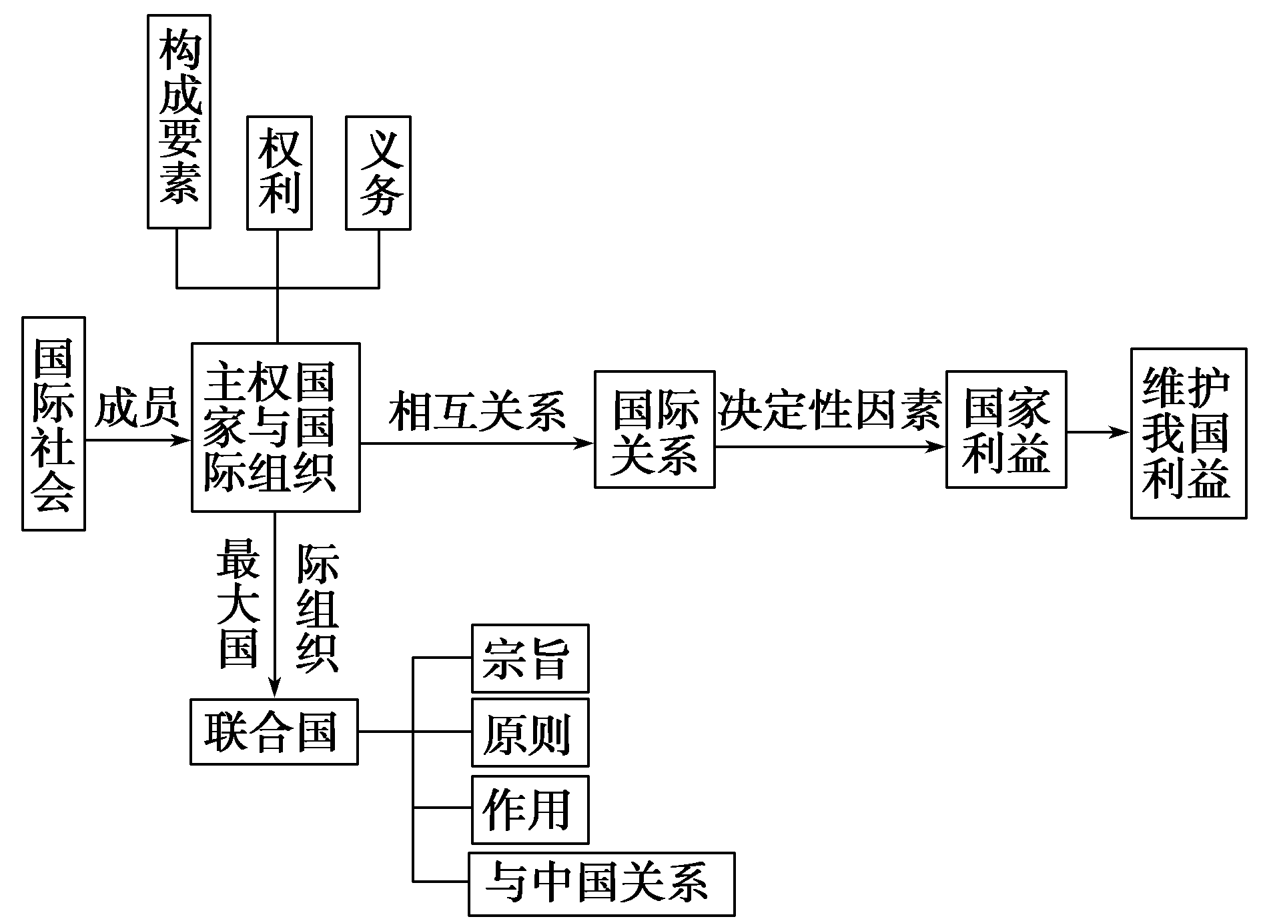
本课知识归纳

Slide 46

社会生活链接
朝鲜半岛局势千钧一发 高度复杂敏感
【背景材料】(链接生活实例！)
2010年3月26日，半岛局势因韩国“天安”号疑遭朝鲜鱼雷袭击淹没而再度紧张。之后，韩国和美国在朝鲜半岛海域多次举行联合军演，意在向朝“昭示”两国的军事“实力”。

Slide 47
2010年11月23日，朝鲜和韩国发生互射炮弹事件。韩朝炮战发生后，韩美立即宣布，为应对“朝鲜挑衅”，在黄海举行了大规模的海上联合军演，随后日美也举行了军演。
2010年12月17日，针对朝鲜称如韩国在延坪岛举行射击演习将发动反击一事，联合国秘书长潘基文表示，希望朝鲜半岛紧张局势缓和下来，然后通过对话与交流，寻求办法建立和平与安全。

Slide 48
2010年12月18日，中国外交部副部长张志军表示，要缓和、不要紧张，要对话、不要对抗，要和平、不要战争，这是半岛南北双方人民和国际社会的强烈愿望和呼声。对于任何可能导致事态恶化升级、破坏地区和平稳定的行为，中方都坚决反对，毫不含糊。
2011年1月17日，朝鲜《劳动新闻》指出，韩国新年以来不断举行军事演习，破坏了对话气氛，是“十分危险的行为”。

Slide 49
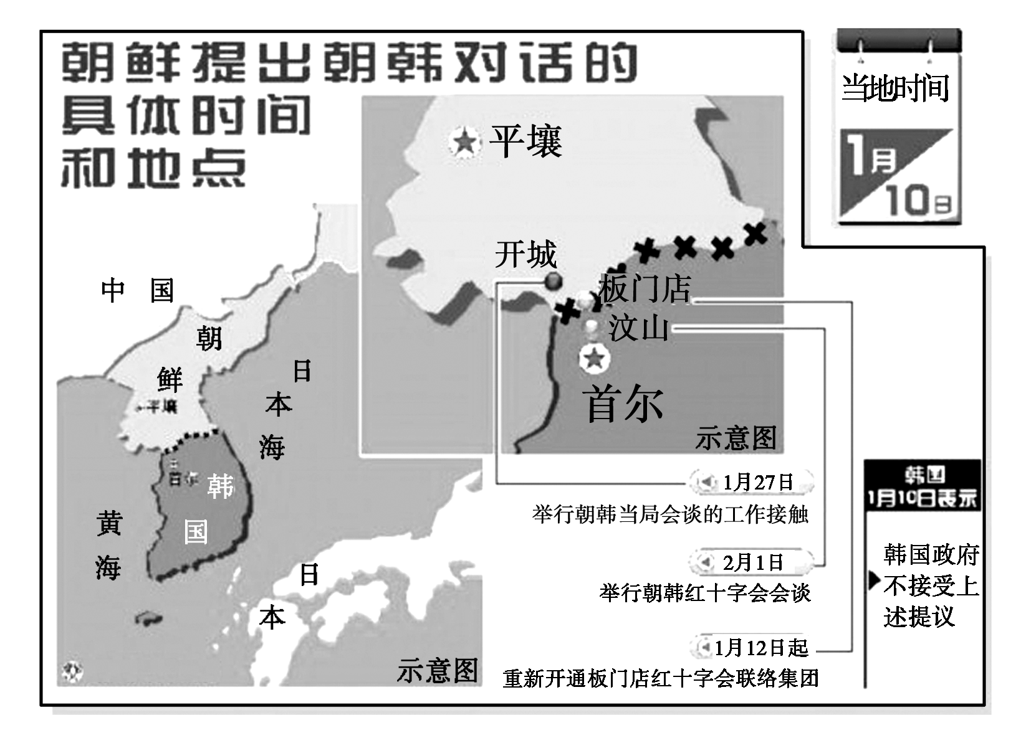

Slide 50
【命题视角】(打开思维之窗！)
命题角度1：在朝鲜半岛问题上，美、韩、朝、日、中各有不同的立场表明了什么？
国家利益决定国际关系。国家间的共同利益是国家合作的基础，而利益相悖则是引起国家间摩擦或冲突的根源。高度复杂敏感的关系，都是由国家利益决定的。

Slide 51
命题角度2：运用政治生活知识，说明如何才能促进朝鲜半岛局势和平稳定。
(1)主权国家的义务和《联合国宪章》的原则都有以和平方式解决国际争端的规定，解决朝鲜半岛问题的唯一出路是对话和谈判，而不应诉诸威力或以武力相威胁。
(2)联合国是当今世界最具代表性和权威性的国际组织，在维护世界和平、促进共同发展等方面发挥着积极作用。因此，充分发挥联合国的协调作用，有助于朝鲜半岛问题的解决。

Slide 52
(3)霸权主义和强权政治是解决和平与发展问题的主要障碍。在朝鲜半岛问题上，要反对美国的霸权主义做法。
(4)国家利益是国际关系的决定性因素。各国在维护本国利益的同时，不应损害他国的合法利益和世界人民的共同利益。找出利益共同点，推动半岛走向对话和协商。

Slide 53
(5)我国奉行独立自主的和平外交政策。维护我国的独立和主权，促进世界和平与发展，是我国外交政策的基本目标。中国应在朝韩问题上作出积极贡献。

Slide 54
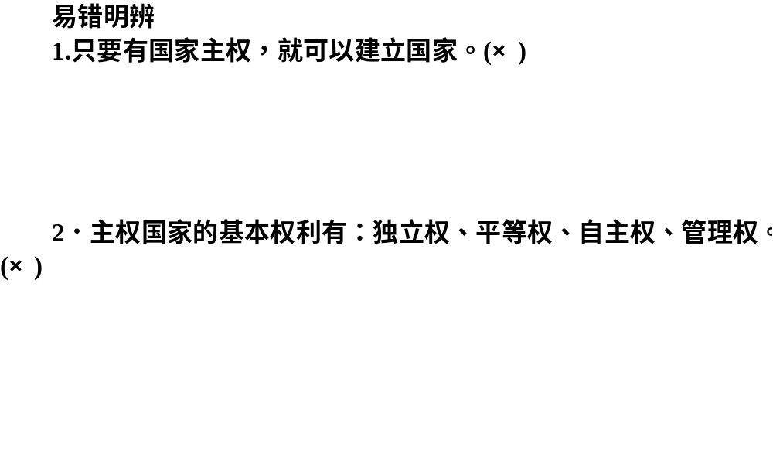
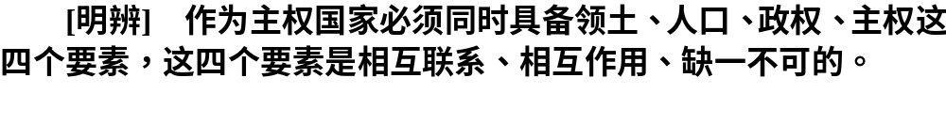

Slide 55
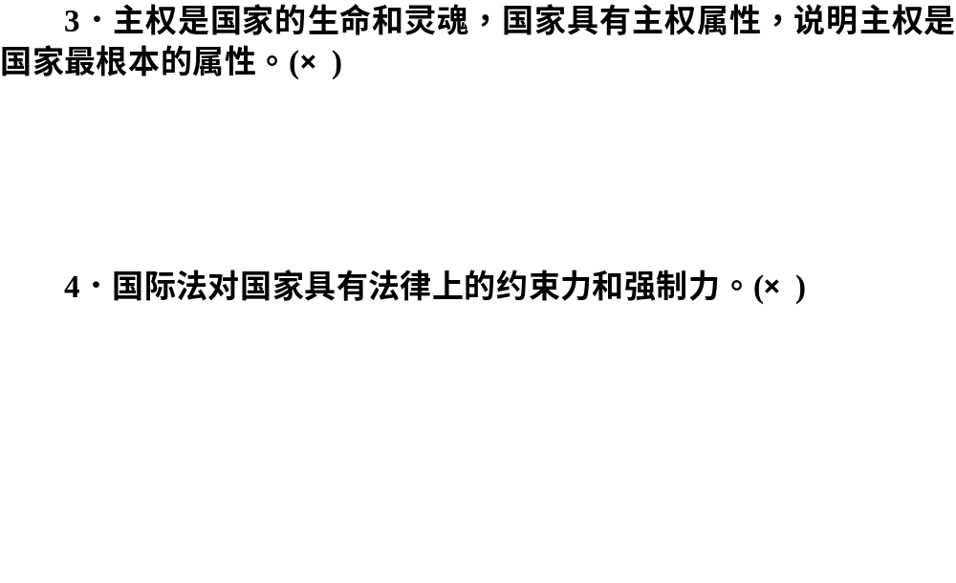
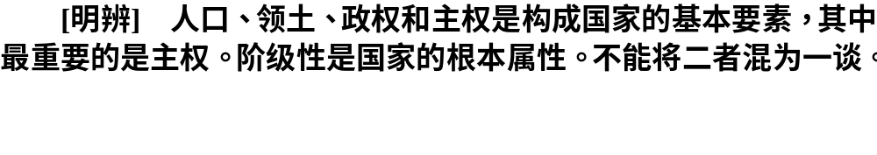

Slide 56
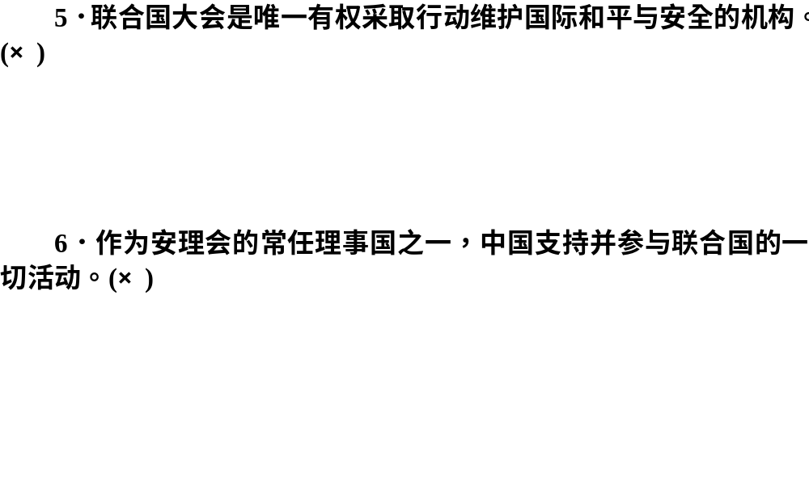
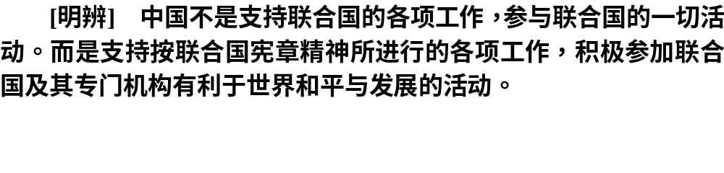

Slide 57
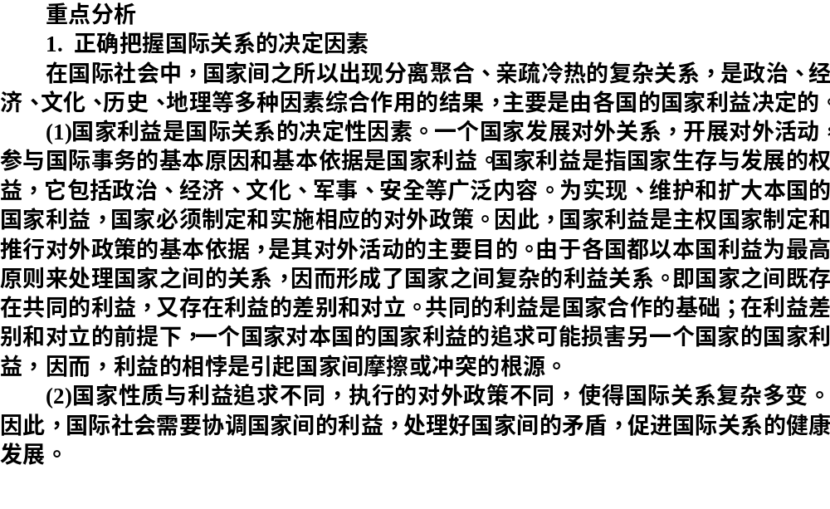

Slide 58
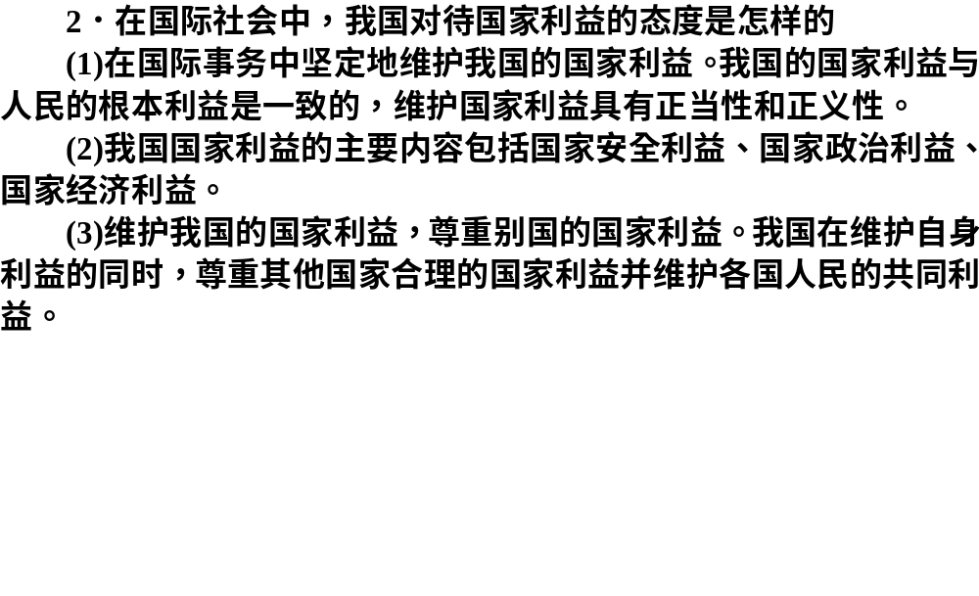

Slide 59
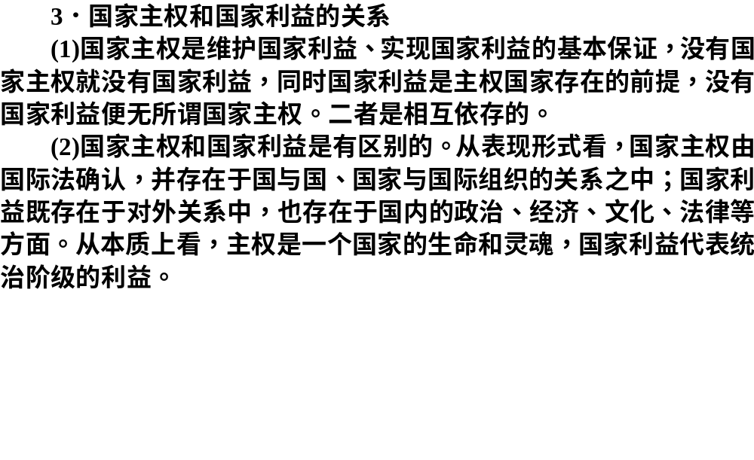

Slide 60
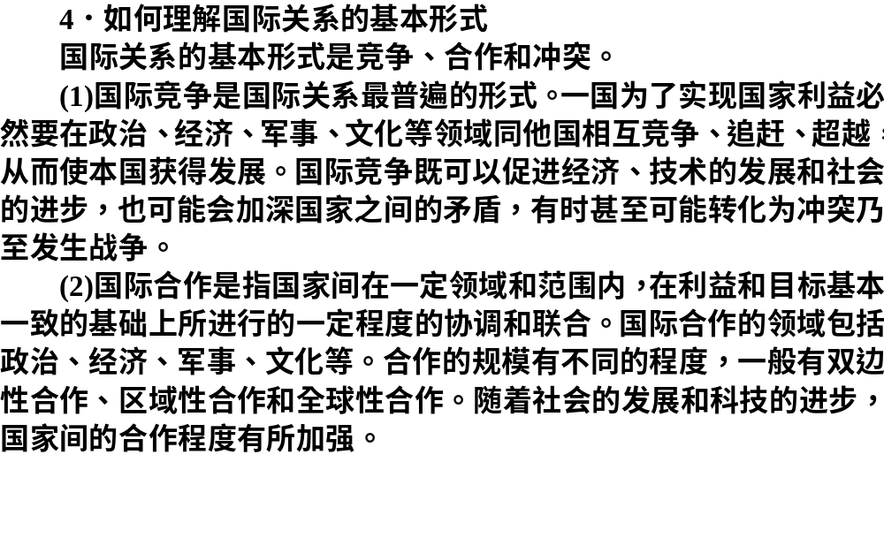

Slide 61
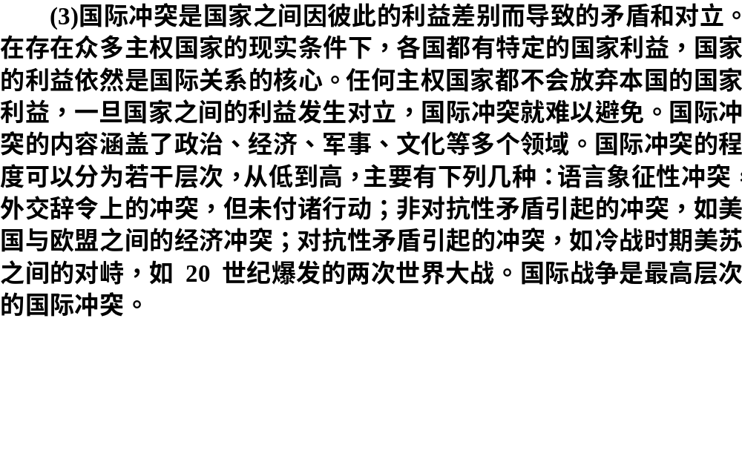

Slide 62
【创新设计】(提升做题能力！)
1．2010年11月23日，朝韩在韩国西部延坪岛附近发生炮战，这是朝鲜半岛停战以来发生的最严重的冲突事件之一。11月28日，美国不顾中国的强烈反对，籍口朝韩“炮击事件”，执意将
“华盛顿”号航母开进黄海，与韩国进行大规模联合军演。在朝鲜半岛问题上，美、韩、朝、日各执己见。这体现了( )

Slide 63
A．共同利益是国家合作的基础
B．国家利益是国际关系的决定性因素
C．国际上从来都没有过真正的合作
D．世界多极化格局已经形成
解析：选B。本题考查国际关系的决定因素。C、D项错误。A项不符合题目的指向，材料不是强调合作的原因。

Slide 64
2．2010年12月20日，中国常驻联合国副代表王民大使在纽约联合国总部，就朝鲜半岛局势对新闻媒体发表谈话表示，要缓和、不要紧张,要对话、不要对抗，要和平、不要战争，是半岛南北双方人民和国际社会的强烈愿望和呼声。这主要表明( )
A．联合国在解决地区冲突方面发挥了积极作用

Slide 65
B．和平与发展是当今时代的主题
C．国际竞争的实质是以经济和科技实力为基础的综合国力的较量
D．独立自主是我国外交政策的基本立场
解析：选B。和平是半岛南北双方人民和国际社会的强烈愿望和呼声，这主要体现了当今时代的主题。A、B、D虽然本身表述正确，但不符合题意。

Slide 66
3．2010年9月24日，美国总统奥巴马与东南亚国家领导人在纽约举行了第二次美国—东盟峰会。奥巴马在峰会上称， “作为(美国)总统，我已经清楚地表明，美国有意在亚洲发挥领导作用” 。奥巴马“领导亚洲”的言论表明( )
A．当前国际竞争的实质是以经济和科技实力为基础的综合国力的较量

Slide 67
B．美国已经占据军事和经济领域的霸主地位
C．国际政治经济新秩序已经建立
D．霸权主义和强权政治是解决和平与发展问题的主要障碍
解析：选D。B、C项本身表述错误，应排除。A项不符合题意，应排除。奥巴马“领导亚洲”的言论是霸权主义和强权政治的表现，故应选D。

